Slide 1
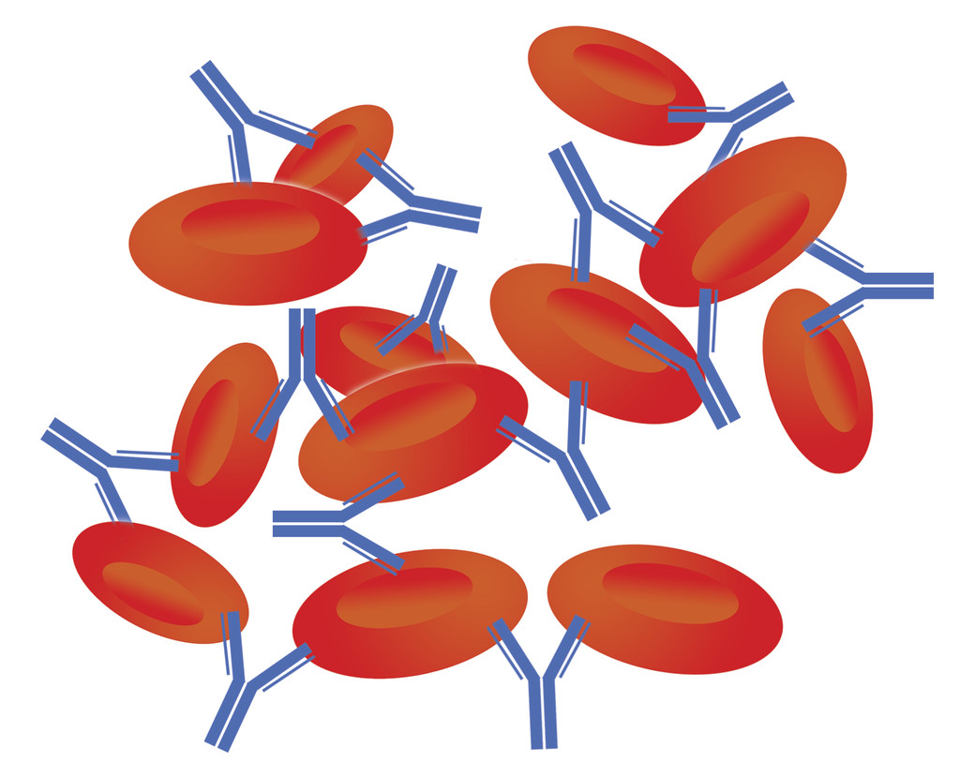
Применение генотипирования в иммуногематологии
Минеева Н.В.
2021

Slide 2
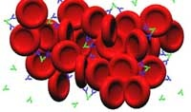
330 антигенов эритроцитовсистематизированы в 43 системы антигенов эритроцитов
ДЛЯ 33 АНТИГЕНОВ НЕ ОПРЕДЕЛЕНА ПРИНАДЛЕЖНОСТЬ К КАКОЙ-ЛИБО СИСТЕМЕ:
14 антигенов –коллекция 200
14 антигенов редкой встречаемости –серия700
3 антигена часто встречающиеся – серия 900

Slide 3
Системы антигенов эритроцитов
АВО | АВО | 001 | 4
MNS MN | MNS | 002 | 49
P1РК | P1РК | 003 | 3
Rh | RH | 004 | 55
Lutheran | LU | 005 | 25
Kell | KEL | 006 | 36
Lewis | LE | 007 | 6
Duffy | FY | 008 | 5
Kidd | JK | 009 | 3
Diego | DI | 010 | 22

Slide 4
Антигены эритроцитов(продолжение)
Yt(Cartwright) | YT | 011 | 5
Xg | XG | 012 | 2
Scianna | SC | 013 | 7
Dombrock | DO | 014 | 10
Colton | CO | 015 | 4
Landsteiner-Wiener | LW | 016 | 3
Chido-Rodgers | CH/RG | 017 | 9
Hh | H | 018 | 1
Kx | XK | 019 | 1
Gebrich | GE | 020 | 11
Cromer | CROM | 021 | 20
Knops | KN | 022 | 9
Indian | IN | 023 | 6
Ok | OK | 024 | 3

Slide 5
Продолжение таб.
Raph | RAPH | 025 | 1
JMH | JMH | 026 | 6
I | I | 027 | 1
Globoside | GLOB | 028 | 2
GiL | GIL | 029 | 1
RHAG | RHAG | 030 | 4
FORS | FORS | 031 | 1
JR | JR | 032 | 1
LAN | LAN | 033 | 1
VEL | VEL | 34 | 1
CD59 | CD59 | 35 | 1
AUG | AUG | 36 | 4
Kanno KANNO 037 1
SID SID 038 1
CTL2 CTL2 039 2
PEL PEL 040 1
MAM MAM 041 1
EMM EMM 042 1
ABCC1 ABCC1 043 1

Slide 6
В последние годы в медицинскую практику перед трансфузией внедрен обязательный скрининг аллоантител и расширенное типирование антигенов системы Rh: C, с, Е, е;
Улучшено качества иммуногематологического исследования благодаря использованию автоматизированных систем тестирования и обработки данных.
Риски, связанные с переливанием компонентов донорской крови снизились, однако еще существуют.

Slide 7
Иммуногематологические исследования, проводимые с использованием серологических методов, не позволяют получить достоверный результат в следующих случаях:
– определение группы крови, резус-принадлежности, фенотипа других антигенов эритроцитов у больных, получавших гемотрансфузию в течение последних 3 месяцев из-за одновременного присутствия в кровотоке эритроцитов донора (химеры);
– снижение экспрессии антигенов АВО, D и активности анти-А, анти-В антител при гематологических и онкологических заболеваниях;
– наличие вариантных форм антигена D;
– присутствие у пациентов аутоантител, которые маскируют присутствие аллоантител, а также затрудняют подбор совместимого донора из-за неспецифических реакций со многими образцами крови доноров (лекарственные, бактериальные, прививочные).

Slide 8
Преимущества генотипирования при подборе крови
Больные, имеющие недавние трансфузии, которым серотипирование неэффективно
Больные с положительным прямым антиглобулиновым тестом
Больные с множественными антителами
Доноры
с вариантными
антигенами
эритроцитов

Slide 9
Генотипирование
Генотипирование плода для диагностики ГБН и тромбоцитопении новорожденных
Тестирование зигот для панели тест-эритроцитов
Идентификация антигенов для которых отсутствуют реактивы для серологического типирования

Slide 10
Применение генотипирования при выявлении антигенов эритроцитов
Генотипирование продукции, содержащей эритроциты:
Доноров для обеспечения трансфузий больным с множественными антителами, а также в сложно диагностических случаях выявления антигенов эритроцитов.
В лаборатории:
При невозможности серологического типирования из-за отсутствия реактивов.
Для дифференциальной диагностики ауто и аллоантител
Разрешение противоречивых случаев серологического типирования.
Трансфузиологический сервис:
Генотипирование реципиентов после множественных трансфузий, а также больных с аутоантителами.
Пренатальное типирование матери и плода для оценки риска ГБН и необходимости введения Ig анти- D, а также тромбоцитопении новорожденных.

Slide 13
Генотипирование для антигенов эритроцитов позволяет
Выяснить фенотип клинически значимых антигенов эритроцитов
Определить наличие 32-34 антигенов эритроцитов
Дает возможность определить перечень антигенов к которым могут выработаться антитела (антиген у реципиента отсутствует), и к каким не могут выработаться (антиген у реципиента присутствует)

Slide 14
Типирование антигенов эритроцитов
Нидерланды:
Генотипируют 30% крови доноров по антигенам системы резус, К, Даффи, Кидд и Ss.
В Канаде генотипированы 10555 образцов крови доноров. База данных используется для подбора крови сенсибилизированным больным
Vox.Sang.2009,97,61-68.

Slide 15
В Канаде генотипированы 10555 образцов крови доноров. База данных используется для подбора крови сенсибилизированным больным Vox.Sang.2009,97,61-68.

Slide 16
Генотипирование антигена D
При рутинном исследовании резус-принадлежности крови трудно отличить вариантные и слабые антигены D, так как реактивы анти-D могут выявлять, а могут и не выявлять указанные антигены.

Slide 17
Иммуногенность D вариантных антигенов
Вырабатывают ли реципиенты и беременные женщины, имеющие D-слабый, анти- D после трансфузии D положительных эритроцитов и как часто это происходит?
Могут ли эритроциты донора, имеющего слабый D антиген, но маркированные как D отриц., вызвать выработку анти-D антител при трансфузии D отриц. реципиенту?
Иммунизация редкое явление, потому что более 90% D слаб. являются типом 1,2,3 и не вызывают выработку антител.
Другие слабые D ( тип 4,2- DAR и тип 15) доноров могут привести к выработке анти-D у реципиентов после трансфузии, но они редко встречаются у доноров.

Slide 18
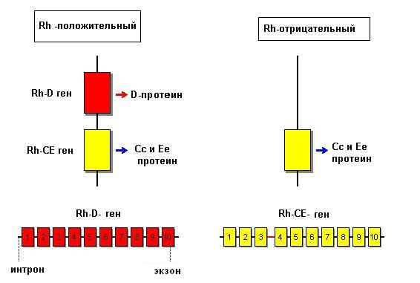

Slide 19
Формирование вариантных антигенов D

Slide 20
Гибридные гены, кодирующие D partial антиген

Slide 21
Частота встречаемости D вариантов в Германии ( Transf.Med. Rev 2008)
Тип D вариантного | Частота встречаемости | Гаплотип | Rh донора | RhIg при беременности
1 | 0.29 | CDe | + | Нет
2 | 0.017 | cDE | + | Нет
3 | 0.0219 | CDe | + | Нет
4.0 | 0.014 | cDe | + | Нет
4.1. | 0.023 | cDe | + | нет
4.2 | Редко | cDE | - | +
5 | 0,0035 | CDe | - | +
11 | 0,0009 | cDe | - | +
15 | Редко | cDE | - | +
19 | 0.067 | Cde | - | +
20 | 0.024 | cDE | - | +
Другие | редко | вариабельный | - | +

Slide 22
Нормально выраженный D: на эритроцитах присутствуют все эпитопы (большинство индивидов). Антигенных детерминант много. ВАРИАНТЫ: D слабый (weak): сниженное количество антигенных детерминант. D частичный (partial):
количество антигенных детерминант не снижено, отличаются качественно

Slide 23
Антиген D
280 разновидностей антигена D.
В том числе более 200 разновидностей антигена D слаб .
Важно как часто они встречаются по сравнению с нормально выраженным антигеном D и их иммуногенность
В Европейской популяции – 0,2-1%
В России?

Slide 24
Системы для генотипирования
Inno-Train Diagnostik GmbH, Germany
BAG Diagnostics, Germany
Axo Science, France
ImmucorGamma/BioArray Systems, USA
Grifols/Progenika, Spain
Agena, USA/Germany
Life Technologies Open Array, USA
Beckman Coulter/GenomeLab SNP stream, USA
И т.д.

Slide 25
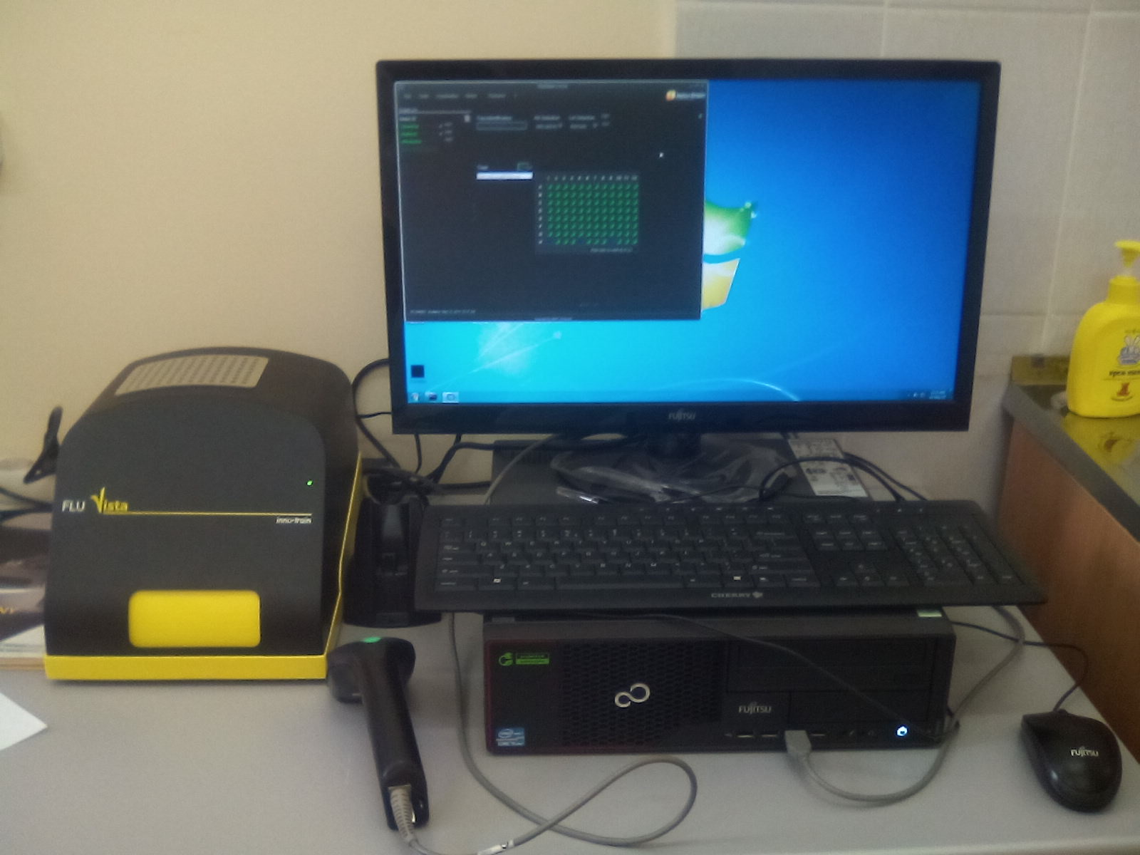

Slide 26
FluVista Inno-train
Inno-train RBC-FluoGene vERYfy: D+, C+, С^{w}-, E-, c-, e+, K-, k+, Jkª+, Jk^{b}+, Fyª-, Fy^{b}+, M+, N+, S+, s+, Doª+, Do^{b}+.
Типирование ПЦР, Inno-train RBC-Gene D weak/variant

Slide 27
Генотипирование (Inno-Train Германия)
Беременных – расхождения в результатах исследований.
Больных с двойными популяциями –более 130 человек.
Пациентов со слабо выраженным D или расхождением в результатах исследований- 80 человек.

Slide 28
Характер агглютинации эритроцитов пациентов при серологических исследованиях антигена D в ID-картах (BioRad
Характер агглютинации | К-во образцов, тестированных в ID-картах анти-D IgМ | К-во образцов, тестированных в НАГТ в ID-картах анти-D IgG
1+ | 6 | 3
2+ | 21 | 21
3+ | 6 | 18
4+ | 2 | -
Агглютинации нет | 10 | 4
Нет данных ИТОГО: | 5 50 | 4 50

Slide 29
Результат определения фенотипа антигенов эритроцитов агглютинацией в геле Пациент Ф.

Slide 30
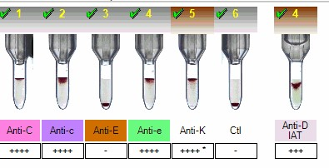
Результат определения фенотипа антигенов эритроцитов агглютинацией в геле в НАГТ
Пациент М.

Slide 31
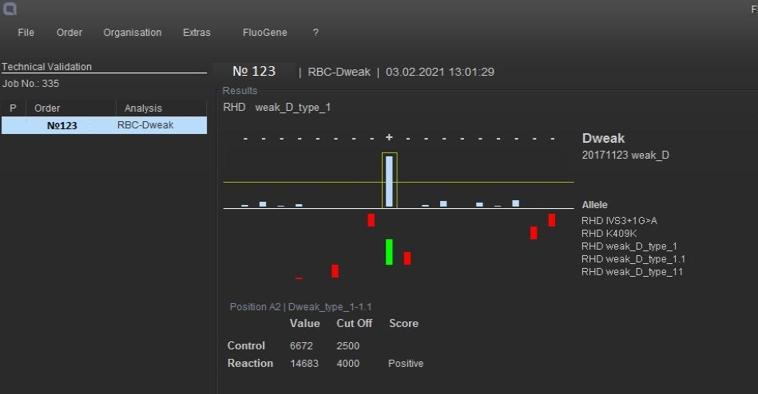

Slide 32
Типирование Dweak
Dweak выявлен в 41 образце из 50 исследованных (82%):
Типы D слабого
Тип 1 - 5 образцов
Тип 1.1 - 5 образцов
Тип 2 - 7 образцов
Тип 3 - 24 образца
Другие варианты D weak не обнаружены

Slide 33
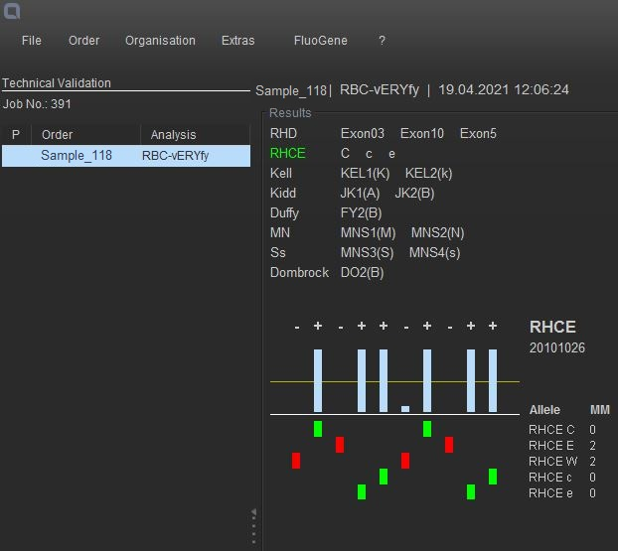

Slide 34
Донор Щ.
До 2007г. В, Rh D отрицательный.
С 2007 г. методом агглютинации в геле стал выявляться реактивом DVI с характером агглютинации 1+,
в 2017г - 2+.
Направлен в РосНИИГТ для уточнения резус-принадлежности (подозрение на D-вариантный).
Результаты исследования:
ПЦР типирование D weak/variant выявило:
Weak-D-typ-2
Заключение: Rh + (резус-принадлежность положительная).

Slide 35
Больной К.
Первичное определении реактивами: АВ Rh-отр, Ccddee
Агглютинация в геле – АВ, DVI +/-(сомнительный), ССееК-
Непрямой антиглобулиновый тест в геле с Anti-D): положительный (2+).
Типирование ПЦР: D+, C+, c- ,С^{w}-, E-, e+, K-, k+, Jkª+, Jk^{b}+, Fyª-, Fy^{b}+, M+, N+, S+, s+, Doª+, Do^{b}+.
Типирование ПЦР D weak/variant: не обнаружен.
Заключение: D + (Rh принадлежность положительная)

Slide 36
Донор П.
Серологически: O, Rh-отр., СсееК-, В гелевых картах: k+, Kpª-, Kp^{b}+, Jkª+, Jk^{b}-, P1+, Leª-, Le^{b}+, Luª-, Lu^{b}+, M+, N-, S+, s+, Fyª+, Fy^{b}+. Направлен для уточнения резус-принадлежности.
Результаты исследования:
Агглютинация в геле – О, DVI отриц.; Фенотип: СcееК-, k+, Kpª-, Kp^{b}+, Jkª+, Jk^{b}+, P1+, Leª-, Le^{b}+, Luª-, Lu^{b}+, M+, N-, S+, s+, Fyª+, Fy^{b}+ (несовпадение по Jk^{b}).
Типирование ПЦР: D-, C+, С^{w}-, E-, c+, e+, K-, k+, Jkª+, Jk^{b}+, Fyª+, Fy^{b}+, M+, N-, S+, s+, Doª+, Do^{b}-.
Типирование ПЦР: D weak/variant – отрицательный
Заключение: Rh -принадлежность отрицательная. несовпадение с результатами по Jk^{b}

Slide 37
Донор А.
Образец крови направлен для уточнения наличия антигена Е (расхождения в результатах типирования на двух анализаторах разных фирм).
ПЦР типирование: D+, C-, E+, c+, e+, K-, k+, Jkª+, Jk^{b}+, Fyª-, Fy^{b}+, M+, N+, S-, s+, Dombrock a-b+
Заключение: Фенотип ccDEеК-

Slide 38
Больная Б.
Серологически О, химеризм по D. Направлена для уточнения резус-принадлежности. Трансфузии?
Результаты исследования:
Типирование ПЦР: D+, C-, E-, c+, e+, K-, k+, Jkª+, Jk^{b}+, Fyª+, Fy^{b}-, M+, N+, Dombrock a+b+
Типирование ПЦР D weak/variant: не выявлен (отрицательный).
Заключение: Rh + (резус-принадлежность положительная).

Slide 39
Благодарю за внимание

